Slide 1
第六章 图（4） 最短路径算法 Dijkstra算法（heap实现） Bellman-ford算法 Floyd算法

Slide 2
单源点最短路径问题
用带权的有向图表示一个交通运输网：
顶点——表示城市
弧——城市间的交通联系。有一个权值，表示 长度（或沿此弧运输所花的时间或费用等）
问题：从某顶点出发，到达其余各点的最短路径。
0
32
最短路径
长度
8
12
<V0,V1>
12
2
1
8
7
<V0,V2>
15
5
1
6
<V0,V2,V3>
13
5
<V0,V4>
15
3
17
6
5
<V0,V4,V5>
17
2
<V0,V1,V6>
19
4

Slide 3

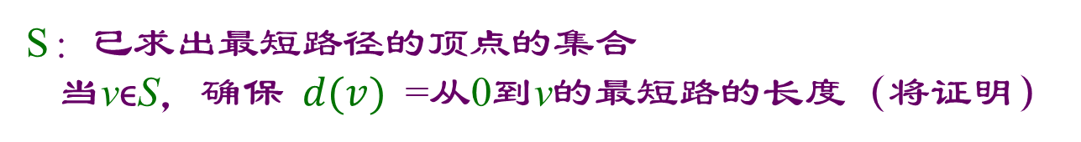
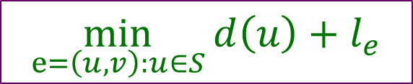
迪杰斯特拉(Dijkstra)算法思想
① 初始时，令$S←\{0\}, d[0]=0$.
② 不断执行如下步骤：
寻找$v∉S$并且具有最小的
$π\left(v\right)=$
将v添加入S，且令$d\left(v\right)= π\left(v\right)$。
（注:v加入S后$π\left(w\right)$可能变化，当(v,w)有边)
S：已求出最短路径的顶点的集合 当vϵS，确保$d(v)$=从0到v的最短路的长度（将证明）
0
S
u
u'
$$\min_{e=\left(u,v\right):u∈S}{d\left(u\right)+l_{e}}$$
v

Slide 4

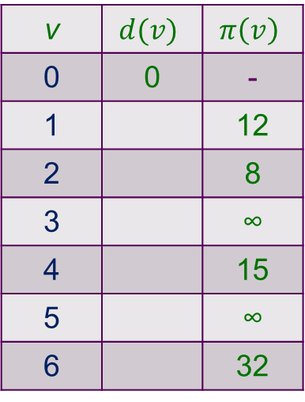
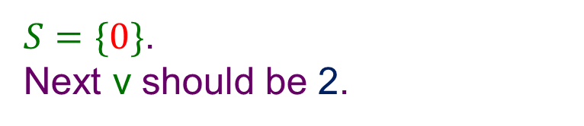
$$π\left(v\right)=\min_{e=\left(u,v\right):u∈S}{d\left(u\right)+l_{e}}$$
v | $$d(v)$$ | $$π\left(v\right)$$
0 | 0 | -
1 |  | 12
2 |  | 8
3 |  | ∞
4 |  | 15
5 |  | ∞
6 |  | 32
0
32
8
12
2
1
15
7
5
1
6
5
3
17
6
5
2
4
$S=\{0\}$. Next v should be 2.

Slide 5
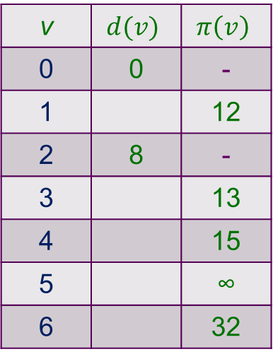
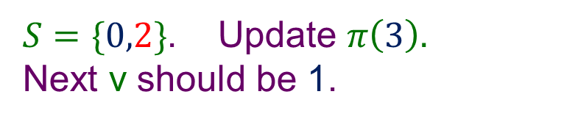
$$π\left(v\right)=\min_{e=\left(u,v\right):u∈S}{d\left(u\right)+l_{e}}$$
v | $$d(v)$$ | $$π\left(v\right)$$
0 | 0 | -
1 |  | 12
2 | 8 | -
3 |  | 13
4 |  | 15
5 |  | ∞
6 |  | 32
0
32
8
12
2
1
15
7
5
1
6
5
3
17
6
5
2
4
$S=\{0,2\}$. Update $π\left(3\right).$
Next v should be 1.

Slide 6
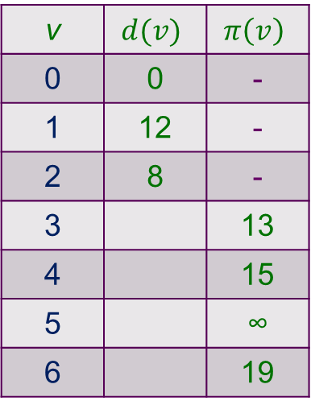
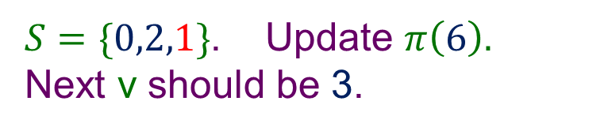
$$π\left(v\right)=\min_{e=\left(u,v\right):u∈S}{d\left(u\right)+l_{e}}$$
v | $$d(v)$$ | $$π\left(v\right)$$
0 | 0 | -
1 | 12 | -
2 | 8 | -
3 |  | 13
4 |  | 15
5 |  | ∞
6 |  | 19
0
32
8
12
2
1
15
7
5
1
6
5
3
17
6
5
2
4
$S=\{0,2,1\}$. Update $π\left(6\right).$
Next v should be 3.

Slide 7
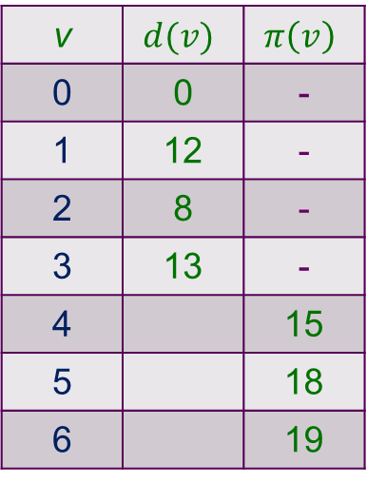
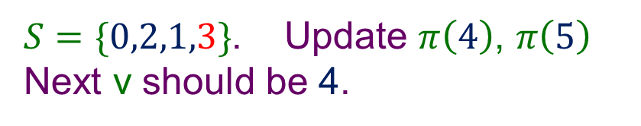
$$π\left(v\right)=\min_{e=\left(u,v\right):u∈S}{d\left(u\right)+l_{e}}$$
v | $$d(v)$$ | $$π\left(v\right)$$
0 | 0 | -
1 | 12 | -
2 | 8 | -
3 | 13 | -
4 |  | 15
5 |  | 18
6 |  | 19
0
32
8
12
2
1
15
7
5
1
6
5
3
17
6
5
2
4
$S=\{0,2,1,3\}$. Update $π\left(4\right)$, $π\left(5\right)$
Next v should be 4.

Slide 8
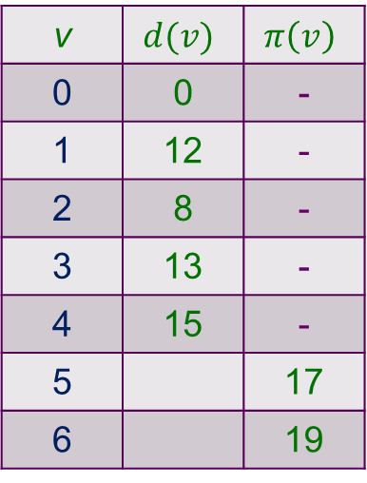
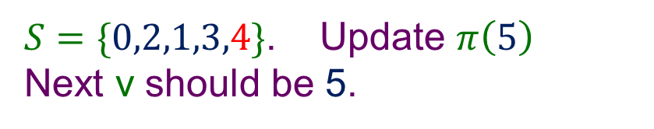
$$π\left(v\right)=\min_{e=\left(u,v\right):u∈S}{d\left(u\right)+l_{e}}$$
v | $$d(v)$$ | $$π\left(v\right)$$
0 | 0 | -
1 | 12 | -
2 | 8 | -
3 | 13 | -
4 | 15 | -
5 |  | 17
6 |  | 19
0
32
8
12
2
1
15
7
5
1
6
5
3
17
6
5
2
4
$S=\{0,2,1,3,4\}$. Update $π\left(5\right)$
Next v should be 5.

Slide 9
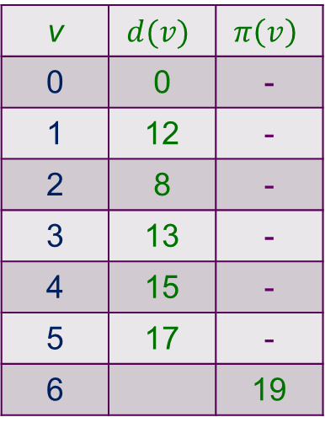
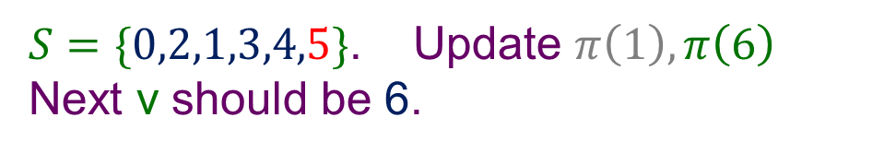
$$π\left(v\right)=\min_{e=\left(u,v\right):u∈S}{d\left(u\right)+l_{e}}$$
v | $$d(v)$$ | $$π\left(v\right)$$
0 | 0 | -
1 | 12 | -
2 | 8 | -
3 | 13 | -
4 | 15 | -
5 | 17 | -
6 |  | 19
0
32
8
12
2
1
15
7
5
1
6
5
3
17
6
5
2
4
$S=\{0,2,1,3,4,5\}$. Update $π\left(1\right),π\left(6\right)$
Next v should be 6.

Slide 10
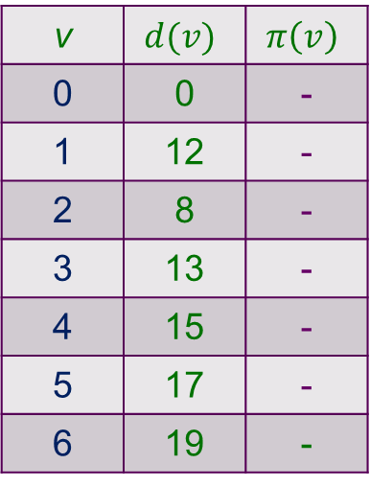
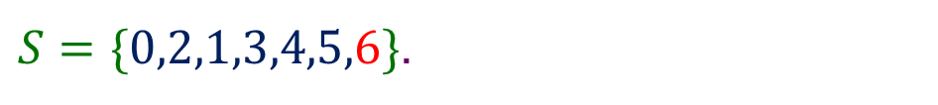
$$π\left(v\right)=\min_{e=\left(u,v\right):u∈S}{d\left(u\right)+l_{e}}$$
v | $$d(v)$$ | $$π\left(v\right)$$
0 | 0 | -
1 | 12 | -
2 | 8 | -
3 | 13 | -
4 | 15 | -
5 | 17 | -
6 | 19 | -
0
32
8
12
2
1
15
7
5
1
6
5
3
17
6
5
2
4
$S=\{0,2,1,3,4,5,6\}$.

Slide 11
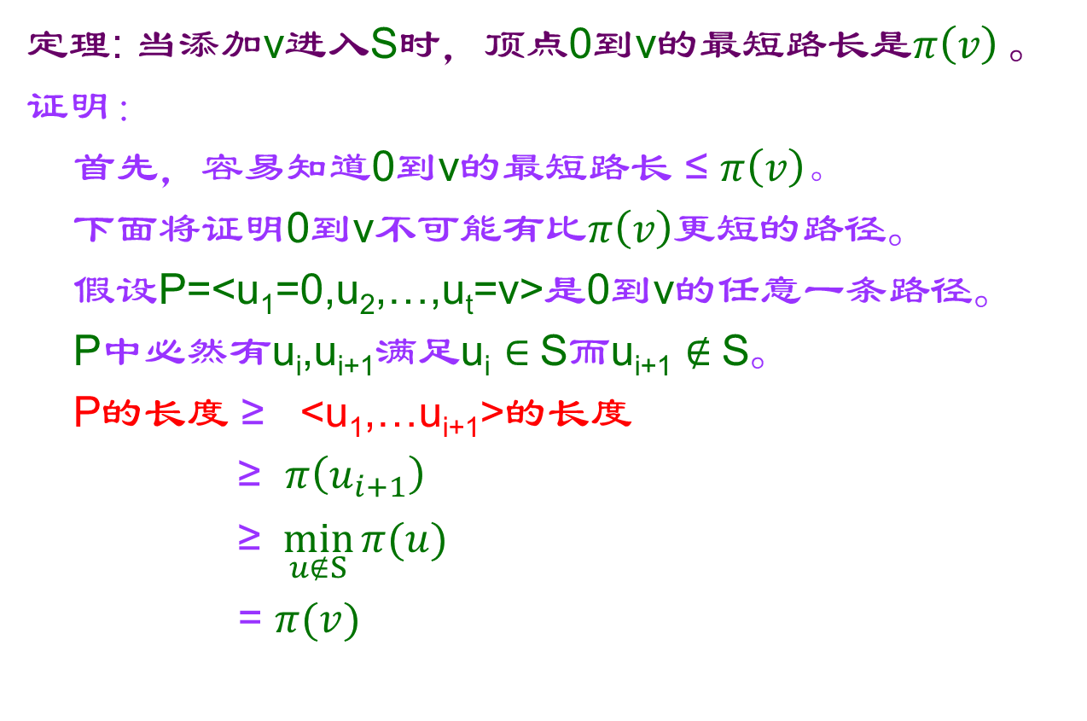

正确性证明
$$π\left(v\right)=\min_{e=\left(u,v\right):u∈S}{d\left(u\right)+l_{e}}$$
定理: 当添加v进入S时，顶点0到v的最短路长是$π\left(v\right)$。
证明：
首先，容易知道0到v的最短路长 ≤ $π\left(v\right)。$
下面将证明0到v不可能有比$π\left(v\right)$更短的路径。
假设P=<u₁=0,u₂,…,u_{t}=v>是0到v的任意一条路径。
P中必然有u_{i},u_{i+1}满足u_{i} $∈$S而u_{i+1} $∉$S。
P的长度 ≥ <u₁,…u_{i+1}>的长度
≥ $π\left(u_{i+1}\right)$
≥ $\min_{u∉S}{π(u)}$
= $π(v)$
Notes:
Ui+1是所有u不属于S中的一个特殊点，所以比不过最小点，也就是比不过v的得分
可能需要板书一点内容。
最后一步取等是v进入S条件

Slide 12

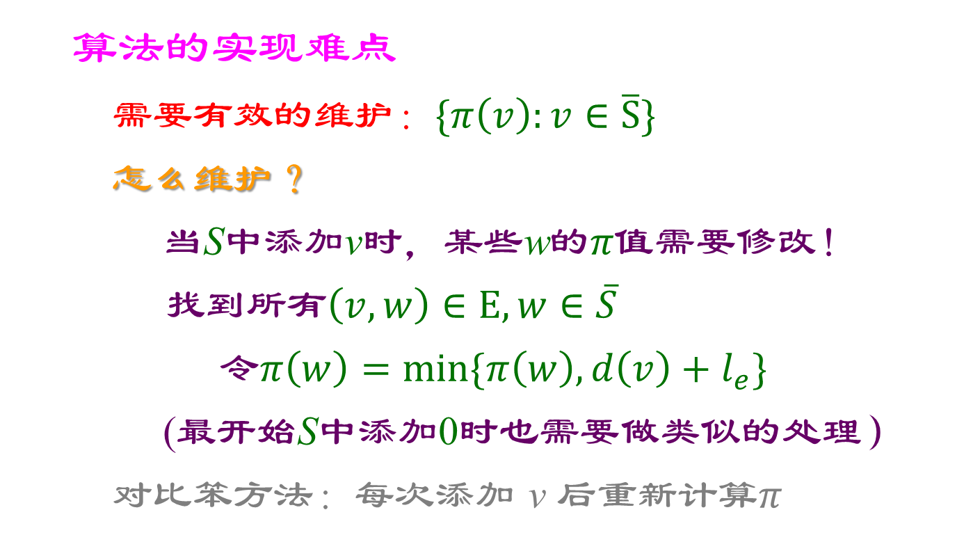
$$π\left(v\right)=\min_{e=\left(u,v\right):u∈S}{d\left(u\right)+l_{e}}$$
算法的实现难点
需要有效的维护：$\{π\left(v\right):v∈\overline{S}\}$
怎么维护？
当S中添加v时，某些w的$π值$需要修改！
找到所有$\left(v,w\right)∈E,w∈\overline{S}$
令$π\left(w\right)=min\{π\left(w\right),d\left(v\right)+l_{e}\}$
(最开始S中添加0时也需要做类似的处理）
对比笨方法：每次添加 v 后重新计算$π$
上述对$π$的维护类似于Prim算法中对lowcost的维护

Slide 13
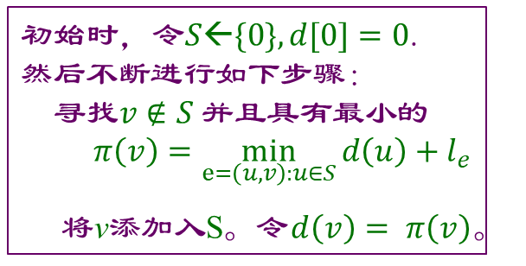
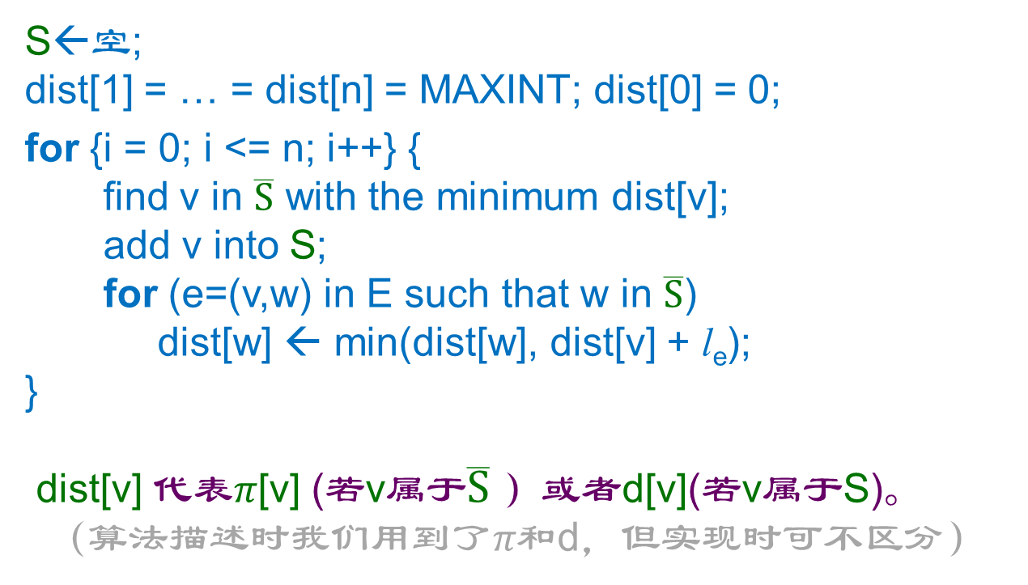
类C程序伪代码
初始时，令$S←\{0\}, d[0]=0$.
然后不断进行如下步骤：
寻找$v∉S$并且具有最小的
$π\left(v\right)=\min_{e=\left(u,v\right):u∈S}{d\left(u\right)+l_{e}}$
将v添加入S。令$d\left(v\right)= π\left(v\right)$。
S←空;
dist[1] = … = dist[n] = MAXINT; dist[0] = 0;
for {i = 0; i <= n; i++} {
find v in $\overline{S}$ with the minimum dist[v];
add v into S;
for (e=(v,w) in E such that w in $\overline{S}$)
dist[w] ← min(dist[w], dist[v] + l_{e});
}
dist[v] 代表𝜋[v] (若v属于$\overline{S}$）或者d[v](若v属于S)。
（算法描述时我们用到了𝜋和d，但实现时可不区分）
时间复杂度为 O(|V|² +|E|)。

Slide 14
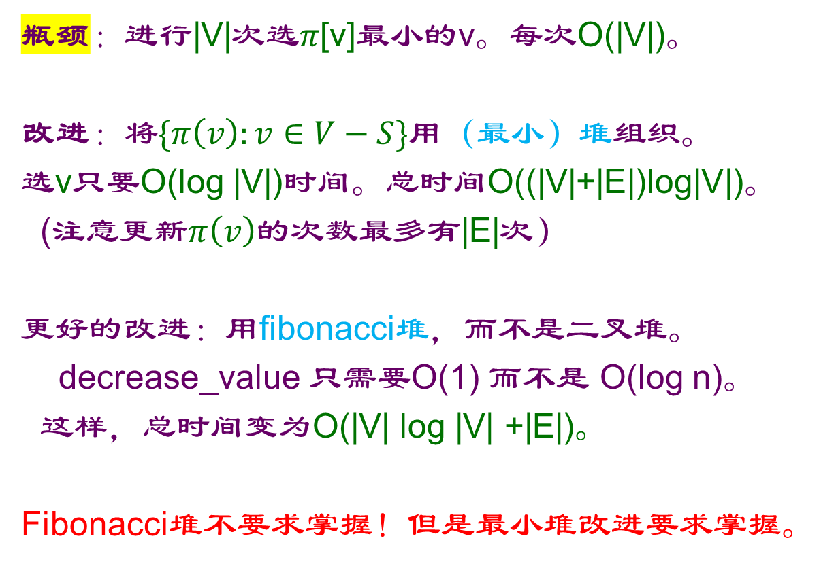
Dijkstra算法的堆优化（类Prim)
瓶颈：进行|V|次选𝜋[v]最小的v。每次O(|V|)。
改进：将$\{π\left(v\right):v∈V−S\}$用（最小）堆组织。
选v只要O(log |V|)时间。总时间O((|V|+|E|)log|V|)。
(注意更新$π\left(v\right)$的次数最多有|E|次）
更好的改进：用fibonacci堆，而不是二叉堆。
decrease_value 只需要O(1) 而不是 O(log n)。
这样，总时间变为O(|V| log |V| +|E|)。
Fibonacci堆不要求掌握！但是最小堆改进要求掌握。

Slide 15
无向图的最短路径
转化为有向图的最短路径问题。
0
9
0
5
5
9
4
4
1
4
7
4
1
7
3
3
1
6
1
6
3
2
3
2
2
2
接下来看看dijkstra算法(带堆)解决这个例子的过程

Slide 16
0
9
0
5
∞
4
7
4
1
∞
0 dist₀
3
1
6
∞ dist₁
∞ dist₂
3
2
∞
∞
2
∞ dist₃
∞ dist₄
(1) 通过Delete_min()找到dist_{0。}

Slide 17
0
9
0
5
∞
4
7
4
1
5
∞ dist₄
3
1
6
5 dist₁
∞ dist₂
3
2
∞
∞
2
∞ dist₃
(1) 通过Delete_min()找到dist_{0。}
(1.1) dist₁修改为5

Slide 18
0
9
0
5
∞
4
7
4
1
5
5 dist₁
3
1
6
∞ dist₄
4 dist₂
3
2
∞
4
2
∞ dist₃
(1) 通过Delete_min()找到dist_{0。}
(1.1) dist₁修改为5
(1.2) dist₂修改为4

Slide 19
0
9
0
5
∞
4
7
4
1
5
4 dist₂
3
1
6
∞ dist₄
5 dist₁
3
2
7
4
2
7 dist₃
(1) 通过Delete_min()找到dist_{0。}
(1.1) dist₁修改为5
(1.2) dist₂修改为4
(1.3) dist₃修改为7

Slide 20
0
9
0
5
9
4
7
4
1
5
4 dist₂
3
1
6
7 dist₃
5 dist₁
3
2
7
4
2
9 dist₄
(1) 通过Delete_min()找到dist_{0。}
(1.1) dist₁修改为5
(1.2) dist₂修改为4
(1.3) dist₃修改为7
(1.4) dist₄修改为9

Slide 21
0
9
0
5
9
4
7
4
1
5
4 dist₂
3
1
6
7 dist₃
5 dist₁
3
2
7
4
2
9 dist₄
(2) 通过Delete_min()找到dist_{2。}

Slide 22
0
9
0
5
9
4
7
4
1
5
9 dist₄
3
1
6
7 dist₃
5 dist₁
3
2
7
4
2
(2) 通过Delete_min()找到dist_{2。}

Slide 23
0
9
0
5
9
4
7
4
1
5
5 dist₁
3
1
6
6 dist₃
9 dist₄
3
2
6
4
2
(2) 通过Delete_min()找到dist_{2。}
(2.1) dist₃修改为6

Slide 24
0
9
0
5
9
4
7
4
1
5
5 dist₁
3
1
6
6 dist₃
9 dist₄
3
2
6
4
2
(3) 通过Delete_min()找到dist_{1。}

Slide 25
0
9
0
5
9
4
7
4
1
5
9 dist₄
3
1
6
6 dist₃
3
2
6
4
2
(3) 通过Delete_min()找到dist_{1。}

Slide 26
0
9
0
5
9
4
7
4
1
5
6 dist₃
3
1
6
9 dist₄
3
2
6
4
2
(3) 通过Delete_min()找到dist_{3。}

Slide 27
0
9
0
5
7
4
7
4
1
5
7 dist₄
3
1
6
3
2
6
4
2
(3) 通过Delete_min()找到dist_{3。}
(3.1) 修改dist₄为7

Slide 28
0
9
0
5
7
4
7
4
1
5
7 dist₄
3
1
6
3
2
6
4
2
(3) 通过Delete_min()找到dist_{3。}
(3.1) 修改dist₄为7
(4) 通过Delete_min()找到dist₄

Slide 29
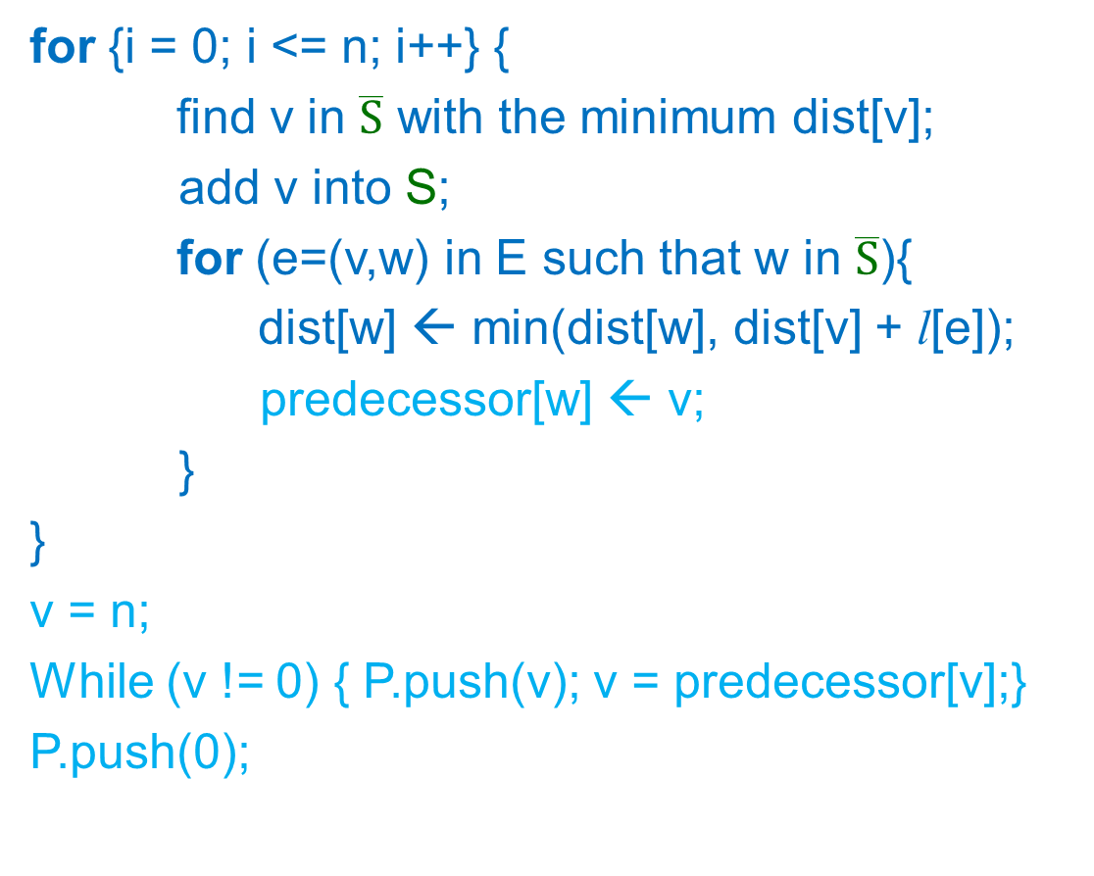
打印0到n的最短路径
for {i = 0; i <= n; i++} {
find v in $\overline{S}$ with the minimum dist[v];
add v into S;
for (e=(v,w) in E such that w in $\overline{S}$){
dist[w] ← min(dist[w], dist[v] + l[e]);
predecessor[w] ← v;
}
}
v = n;
While (v != 0) { P.push(v); v = predecessor[v];}
P.push(0);

Slide 30
单源点最短路径问题的 Bellman-ford算法 (也叫Bellman–Ford–Moore算法 )

Slide 31
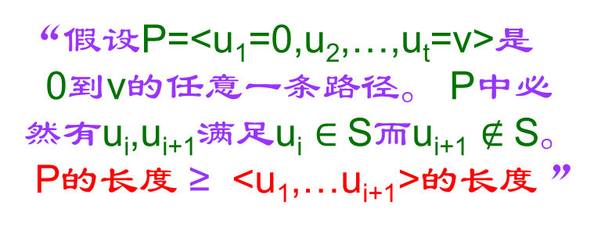
Dijkstra算法的局限性
当边的长度有负数时，
Dijkstra算法不保证正确。
1. 证明其正确性时用到了长度为非负数！
2. 可以给出一个反例（如右下图）
反例
“假设P=<u₁=0,u₂,…,u_{t}=v>是 0到v的任意一条路径。 P中必然有u_{i},u_{i+1}满足u_{i} $∈$S而u_{i+1} $∉$S。
P的长度 ≥ <u₁,…u_{i+1}>的长度 ”
0
12
8
2
1
-6
5
3
(实际上，有许多问题中，权值有可能是负数）（如差分约束系统）

Slide 32
负环
有向图中如果有一个回路它的各边总长是 负值，那么这个回路称作一个负环。
0
0
-5
3
-5
4
1
4
1
4
3
3
2
-2
2
-2
3
2
3
2
2
2
有负环<0,1,3,4>
没有负环!

Slide 33
Bellman-ford(贝尔曼福德)算法
不失一般性的，假设从0可走到任何顶点。
Bellman-ford算法可以
1. 判定图中是否有负环，并且
2. 无负环时，找到0到任何其他顶点的最短路
0
-5
0
-5
3
4
0
12
1
1
8
4
4
1
3
3
2
-6
-2
2
-2
2
5
3
2
3
2
3
2
2
返回有负环!
返回到各点的最短路长度

Slide 34
Bellman-ford算法描述
① dist[0] = 0; dist[1]=...=dist[n]=maxint;
② for (i=1; i <= |V|−1; i++)
foreach e=(u, v) in E do
dist[v] = min (dist[v], dist[u] + l[e]);
③ foreach e=(u, v) in E do
if (dist[u] + l[e] < dist[v])
error "Graph contains a negative-weight cycle“
定理. 如果第③步报错，那么图中有负环。
否则，图中无负环，且dist[v]为0到v的最短路长度。

Slide 35
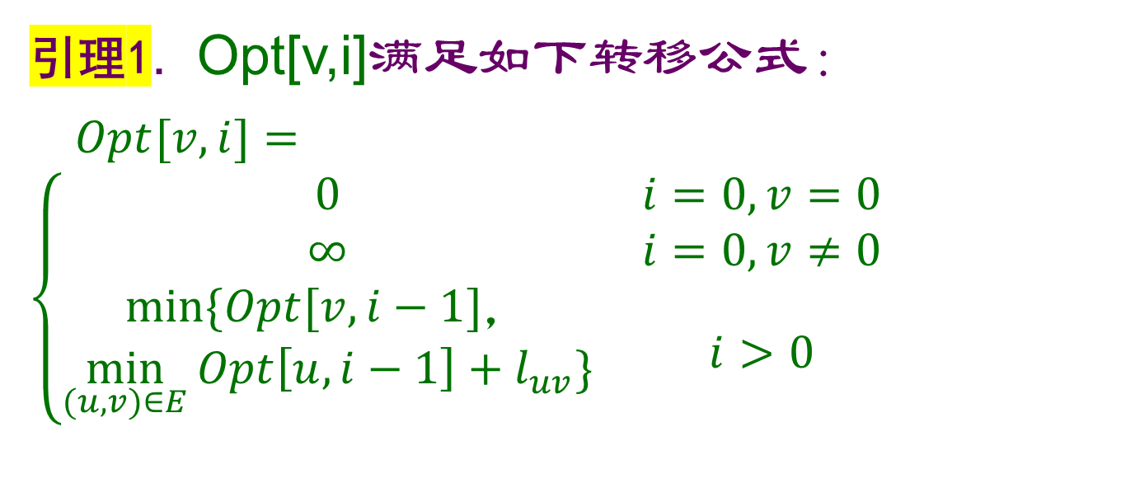
用Opt[v,i]表示: 从0到v的所有“最多含i条边的路径”中，最短的一条的长度是多少。
引理1. Opt[v,i]满足如下转移公式：
$Opt[v,i]=\left\{\begin{matrix}0 & i=0,v=0 \\ ∞ & i=0,v≠0 \\ \begin{aligned}min⁡\{Opt[v,i−1]， \\ \min_{(u,v)∈E}{Opt\left[u,i−1\right]+l_{uv}}\}\end{aligned} & i>0\end{matrix}\right.$
边界 条件

Slide 36
引理2. 如果G没有负环。那么对于任意的v来说， 存在一条0到v的最短路径，它是简单道路。 （简单道路是说经过任意一个顶点最多一次）
证明：
推论. 若无负环，0→v最短路长度为Opt[v][|V|-1]。

Slide 37
① dist[0] = 0; dist[1]=...=dist[n]=maxint;
② for (i=1; i <= |V|−1; i++)
foreach e=(u, v) in E do
dist[v] = min (dist[v], dist[u] + l[e]);
引理3. Bellman-ford算法的第i轮更新结束后，
1. dist[v] ≤ OPT[v][i]。 (注意不一定相等）
2. 存在一条0→v的路径长度为dist[v]。
容易用归纳法证明。
推论. 若无负环，②结束时（即第|V|-1轮结束后）
dist[v]=OPT[v][|V|-1] = “0→v的最短路径长度”。
Notes:
推论的证明：如果dist[v]<OPT[v][|V|-1]，则有一条路径0→v长度小于OPT[v][|V|-1]，那么与前面的推论矛盾。

Slide 38
初始：（S为源点） 初始设置为inf无穷大，表示还没有最短路
S | A | B | C | D | E
0 | inf | inf | inf | inf | inf
第一轮迭代：
对S点连出的边（s->e，s->a）
S | A | B | C | D | E
0 | 7(0+7) | inf | inf | inf | 5(0+5)
对A连出的边（a->c）
S | A | B | C | D | E
0 | 7 | inf | 9(7+2) | inf | 5
对B连出的边（b->a)
S | A | B | C | D | E
0 | 7 | inf | 9 | inf | 5
对C连出的边（c->b）
S | A | B | C | D | E
0 | 7 | 7(9+(-2)) | 9 | inf | 5
Notes:
每一次更新可能会用到本轮上一次更新点的dist信息 所以和DP算法不完全一样
但是跑到最后一轮的最短路是一样的

Slide 39
对D连出的边（d->c,d->a）
S | A | B | C | D | E
0 | 7 | 7 | 9 | inf | 5
对E连出的边（e->d）
S | A | B | C | D | E
0 | 7 | 7 | 9 | 6(5+1) | 5
第二轮迭代：
……
对D连出的边（d->c,d->a）
S | A | B | C | D | E
0 | 2(6+(-4)) | 7 | 5(6+(-1)) | 6 | 5
对E连出的边（e->d）
S | A | B | C | D | E
0 | 2 | 7 | 5 | 6 | 5
Notes:
通过枚举中间点对边进行松弛，最多|V|-1次枚举可以找到所有中间点

Slide 40
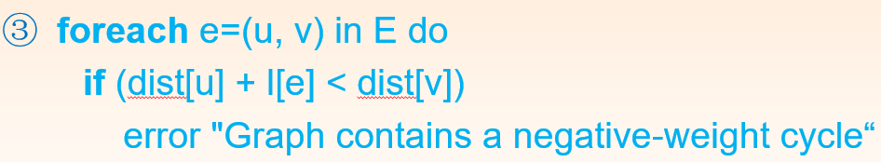
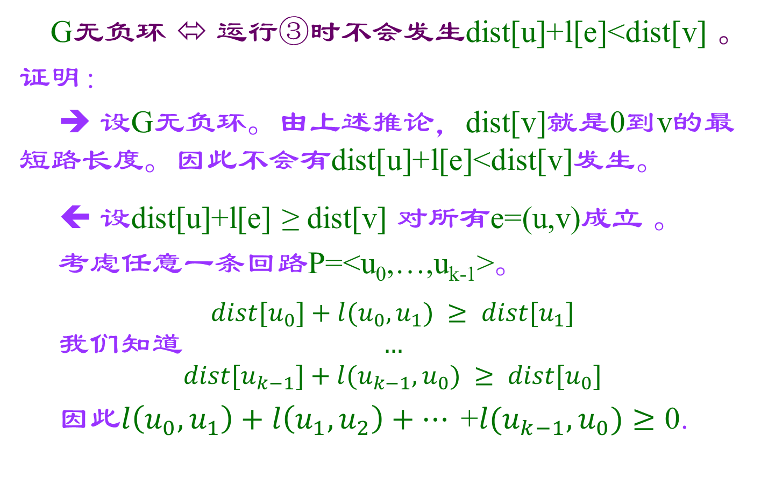
定理的完整证明
G无负环 ⬄ 运行③时不会发生dist[u]+l[e]<dist[v] 。
证明：
➔ 设G无负环。由上述推论，dist[v]就是0到v的最短路长度。因此不会有dist[u]+l[e]<dist[v]发生。
⬅ 设dist[u]+l[e] ≥ dist[v] 对所有e=(u,v)成立 。
考虑任意一条回路P=<u₀,…,u_{k-1}>。
我们知道$\begin{matrix}dist[u_{0}]+l(u_{0},u_{1}) ≥ dist[u_{1}] \\ … \\ dist[u_{k−1}]+l(u_{k−1},u_{0}) ≥ dist[u_{0}]\end{matrix}$
因此$l\left(u_{0},u_{1}\right)+l\left(u_{1},u_{2}\right)+… \text{+}l(u_{k−1},u_{0})≥\text{0}$.

Slide 41
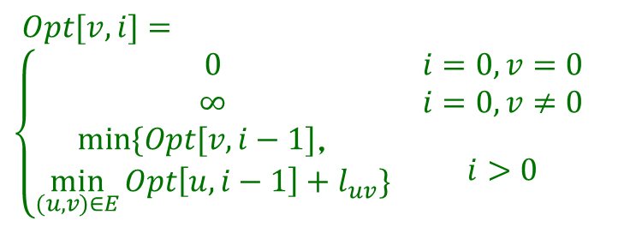
Bellman-ford的总结。
Bellman-ford算法本质上是个动态规划算法！
算法的主要步骤是计算Opt[v][i], 对 i=0,1,,….,|V|-1。
基于转移公式：
$Opt[v,i]=\left\{\begin{matrix}0 & i=0,v=0 \\ ∞ & i=0,v≠0 \\ \begin{aligned}min⁡\{Opt[v,i−1]， \\ \min_{(u,v)∈E}{Opt\left[u,i−1\right]+l_{uv}}\}\end{aligned} & i>0\end{matrix}\right.$
具体实现中，用{dist[v]} 而不是用二维数组{OPT[v,i]}。使得空间从O(n²)降低到O(n)。

Slide 42
时间复杂度分析
回顾：Dijsktra算法的复杂度为O(|V|²+|E|)
（也可以优化到O(|V|log|V| + |E|)
Bellman-ford算法的复杂度是O(|V| ∙ |E|)。
更新|V|-1轮，每轮检查每一条边。
for (i=1; i <= |V|−1; i++)
foreach e=(u, v) in E do
dist[v] = min (dist[v], dist[u] + l[e]);
运行效率比Dijkstra差。为处理负权付出的代价!

Slide 43
课后思考题及阅读任务
思考题：如何判定有向图G是否有负环？
(当点0可达任意其他点，用bellman-ford算法即可。现在假设0不一定可达任意其他点，应该如何判定?）
提示：只需将bellman-ford算法稍加修改即可。
阅读：差分约束系统 (System of Difference Constraints)
https://zh.wikipedia.org/wiki/差分约束系统 判断某个差分约束系统有无解可转化为判定 某个有向图G是否没有负环!

Slide 44
任意两点间的最短路径问题 以及floyd算法

Slide 45
问题描述
给定一个有向图（假设它无负环）
计算：对任意一对顶点(u,v)，
u→v的最短路径长度。
 | 1 | 2 | 3 | 4 | 5
1 | 0 | -5 | -3 | -2 | -4
2 | 5 | 0 | 2 | 3 | 1
3 | … | … | 0 | … | …
4 | … | … | … | 0 | …
5 | 4 | -1 | 1 | 2 | 0
1
-5
4
5
2
3
2
-2
4
2
3

Slide 46
方法一：转换为|V|个单源点最短路径问题。
每次以一个顶点为源点，调用Bellman-ford算法。
总复杂度为：O( |V|² ∙ |E|)。
如果没有负权，可调用Dijkstra算法
方法二：设计新算法。
Floyd给出了复杂度为O(|V|³)的算法。
允许负权、但是不允许负环。
该算法也叫做Floyd-Warshall算法

Slide 47
Floyd算法 (弗洛伊德算法)思想
基于动态规划！(类似bellman-ford）
状态描述：
OPT[u,v,k] 表示u到v的，只以 {1,..k}为中间节点的路径中，最短的路径长度是多少。
目标是计算OPT[u,v,n]。（n=|V|)
状态转移方程：
OPT[u,v,k]=min{OPT[u,v,k-1],
OPT[u,k,k-1]+OPT[k,v,k-1]}。
边界条件：OPT[u,v,0] = Length[u,v]
可以用O(|V|³)时间计算出所有状态!
Notes:
应该在课上证明：OPT[u,v,k]=min{OPT[u,v,k-1], OPT[u,k,k-1]+OPT[k,v,k-1}。 (u-v最短路两种可能 经过k 不经过k)

Slide 48
Floyd算法的具体实现(5行代码)
说明：具体实现中，我们一个二维数组dist[][]来替代三维数组OPT[][][]。（这一个优化技巧在bellman-ford算法中也采用了)
这样空间复杂度从O(|V|³)优化到O(|V|²)。
Dist[][] ← Length[][];
for (int k = 1; k <= n; k++)
for (int u = 1; u <= n; u++)
for (int v = 1; v <= n; v++)
dist[u][v] = min(dist[u][v], dist[u][k]+ dist[k][v]
说明：在第k轮之后，dist[u][v] ≤ OPT[u][v][k]。 这保证了在算法结束时，dist[u][v]=OPT[u][v][n]。
Notes:
应该在课上进行证明：在第k轮之后，dist[u][v] ≤ OPT[u][v][k]

Slide 49
Floyd算法的常见错误实现
虽然只有5行代码，但是Floyd算法经常被写错。
例如，一个常见的错误版本如下：
Dist[][] ← Length[][];
for (int u = 1; u <= n; u++)
for (int v = 1; v <= n; v++)
for (int k = 1; k <= n; k++)
dist[u][v] = min(dist[u][v], dist[u][k]+ dist[k][v])

Slide 50
Floyd算法的例子。
初始：
k=1：
0 4 11
6 0 2
3 ∝ 0
0 4 11
6 0 2
3 7 0
6
dist=
dist=
1
4
2
11
3
2
3
k=2：
k=3：
0 4 6
6 0 2
3 7 0
0 4 6
5 0 2
3 7 0
dist=
dist=

Slide 51
求出任意两点间的最短路径
Dist[][] ← Length[][];
Path[][] ← 0; // path[u][v]是一个0~n的整数，0表示直连。
for (int k = 1; k <= n; k++)
for (int u = 1; u <= n; u++)
for (int v = 1; v <= n; v++)
if (dist[u][k]+ dist[k][v] < dist[u][v]){
dist[u][v] = dist[u][k] + dist[k][v];
Path[u][v] = k; // 表示u到v需要通过k做中转。
}
利用Path[][]数组可以找到u到v的最短路径

Slide 52
小结
 | Dijkstra | Bellman-ford | Floyd
允许负权? | 否 | 是
目标问题 | 单源点最短路径 |  | 任意两点 最短路径
时间复杂度 | O(|E|+|V|²)* | O(|E| ∙ |V|) | O(|V|³)
空间复杂度 | O(|E|+|V|) | O(|E|+|V|) | O(|V|²)
主要思想 | 贪心 | 动态规划 | 动态规划

Slide 53
特殊情况：各弧长均为1
直接采用BFS(广度优先遍历）
复杂度为O(|V|+|E|)
0
0
1
1
1
0
1
2
4
6
3
5
2
6
1
2
3
5
2
1
4

Slide 54
水杯问题
问题描述：设有两个无刻度杯子，容量为5升、7升。无限水源。如何(用最少的步骤)量出4升水？
解法: 杯子A打满5升。倒入杯子B。再打满杯子A得到(5,5)。然后倒入杯子B得到(3,7)。倒掉杯子B 得到(3,0)。倒入杯子B得到(0,3)。打满杯子A得到(5,3)。然后倒入B得到(1,7)。接下来，(1,0)。再接下来(0,1)。然后(5,1)。然后(0,6)。然后(5,6)，然后(4,7)! 怎样将这个解法一般化描述？
构造一个图。状态(i,j) (0≤i≤5, 0≤j≤7)为一个顶点。如果从状态(i,j) 通过一次操作可到状态(i’,j’)则连一条弧(i,j)→(I’,j’)。求(0,0)到{(4,j),(i,4)}的最短路。

Slide 55
(0,0)
(0,5)
(0,7)
(3,7)
(5,0)
(5,5)
(5,7)
(i,j)可以到哪些状态?
(a) (0,j), (5,j), (i,0), (i,7).
(b) 将杯子A倒入杯子B: 若i+j>7，则(i+j-7,7)，否则(0,i+j)。
(c) 将杯子B倒入杯子A: 若i+j>5，则(5,i+j-5)，否则(i+j,0)。

Slide 56
思考题：跳跳棋**（bzoj2144）
数轴上3个整点{i,j,k}处有3个棋子。(i<j<k)
你可以按跳子棋规则移动这些棋子。
目标：将3个棋子的位子变化为{a,b,c} (a<b<c)
输入i,j,k,a,b,c。输出最小步数，或者输出无解.
1
3
6
数据范围：
i,j,k,a,b,c
属于
[-10⁹,10⁹]
3
5
6
-1
1
6
1
6
9

